Slide 1
1º
AULA 09
O SAPO NÃO LAVA O PÉ
LÍNGUA PORTUGUESA
1º BIMESTRE
ENSINO FUNDAMENTAL: ANOS INICIAIS

Slide 2
LEITURA DE CANÇÃO.
ALFABETO.
SISTEMA DE ESCRITA ALFABÉTICA.
RECONHECER A ESTRUTURA DOS TEXTOS (CANÇÃO).
PARTICIPAR DE SITUAÇÕES DE LEITURA DE CANÇÃO.
IDENTIFICAR A FINALIDADE DO TEXTO.
PERCEBER O RITMO E A MELODIA AO OUVIR A CANÇÃO.
CONHECER A ORDEM ALFABÉTICA.
ESCREVER PALAVRAS ESPONTANEAMENTE, RESPEITANDO AS REGULARIDADES DO SISTEMA DE ESCRITA CONVENCIONAL.

Slide 3
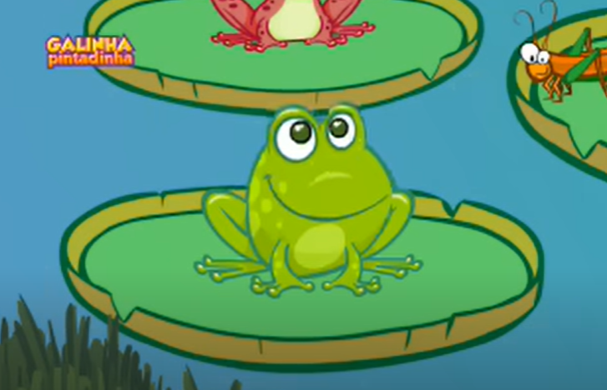

CONVERSE COM A TURMA
O TEXTO DE HOJE TEM COMO TÍTULO “O SAPO NÃO LAVA O PÉ”.
VOCÊS CONHECEM ESSE TEXTO?
SABIAM QUE EXISTE UMA MÚSICA COM ESSE TÍTULO?
VAMOS CANTÁ-LA?
https://www.youtube.com/watch?v=0JkSpPZJDkE

Slide 4

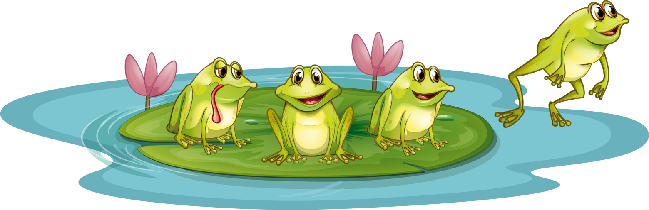
1. LEIA O TEXTO.
LEITURA EM FASE
O SAPO NÃO LAVA O PÉ
O SAPO NÃO LAVA O PÉ
NÃO LAVA PORQUE NÃO QUER
ELE MORA LÁ NA LAGOA
NÃO LAVA O PÉ PORQUE NÃO QUER
O SAPO NÃO LAVA O PÉ
NÃO LAVA PORQUE NÃO QUER
ELE MORA LÁ NA LAGOA
NÃO LAVA O PÉ PORQUE NÃO QUER
MAS QUE CHULÉ!
DOMÍNIO PÚBLICO

Slide 5

ANTECIPE A ESCRITA
2. ESCREVA O NOME DO ANIMAL CITADO NO TEXTO.
___________________________________________________.
3. COMPLETE OS VERSOS DA MÚSICA COM AS PALAVRAS QUE FALTAM.
O SAPO NÃO LAVA O _______________
NÃO LAVA PORQUE _______________QUER
ELE _____________ LÁ NA LAGOA
NÃO ___________ O PÉ PORQUE NÃO QUER

Slide 6
CORREÇÃO
2. ESCREVA O NOME DO ANIMAL CITADO NO TEXTO.
SAPO
______________________________________________.
3. COMPLETE OS VERSOS DA MÚSICA COM AS PALAVRAS QUE FALTAM.
O SAPO NÃO LAVA O PÉ
NÃO LAVA PORQUE NÃO QUER
ELE MORA LÁ NA LAGOA
NÃO LAVA O PÉ PORQUE NÃO QUER

Slide 7
4. PINTE A PALAVRA QUE COMPLETA A FRASE.
POR NÃO LAVAR O PÉ, O SAPO TEM...
CALOR
MEDO
CHULÉ

Slide 8
CORREÇÃO
4. PINTE A PALAVRA QUE COMPLETA A FRASE.
POR NÃO LAVAR O PÉ, O SAPO TEM...
CALOR
MEDO
CHULÉ

Slide 9
5. VAMOS CANTAR MAIS UMA VEZ A MÚSICA DO SAPO, MAS, AGORA, TROCANDO TODAS AS VOGAIS PELA LETRA A. ASSIM:
A SAPA NA LAVA PÁ...
https://www.youtube.com/watch?v=0JkSpPZJDkE

Slide 10
CORREÇÃO
5. VAMOS CANTAR MAIS UMA VEZ A MÚSICA DO SAPO, MAS, AGORA, TROCANDO TODAS AS VOGAIS PELA LETRA A. ASSIM:
A SAPA NA LAVA PÁ...
ESPERA-SE QUE OS ESTUDANTES CANTEM TROCANDO AS VOGAIS POR UMA ÚNICA VOGAL.

Slide 11

6. CIRCULE AS VOGAIS NO ALFABETO.

Slide 12
CORREÇÃO
6. CIRCULE AS VOGAIS NO ALFABETO.

Slide 13
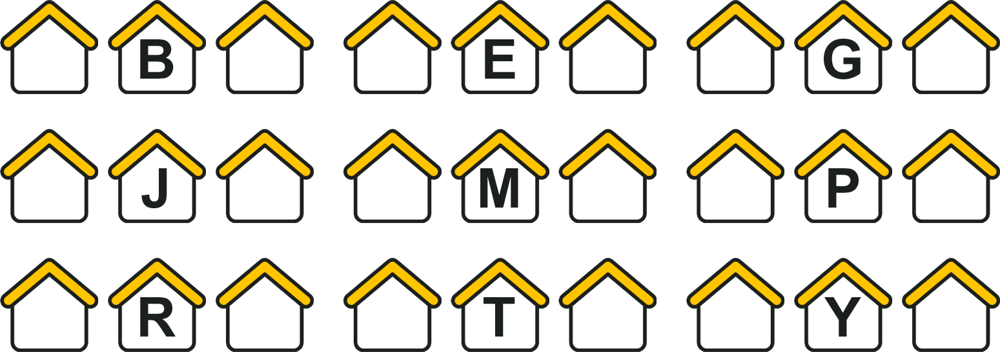
7. OBSERVE A SEQUÊNCIA DAS LETRAS DO ALFABETO, ESCREVA A LETRA QUE VEM ANTES E A LETRA QUE VEM DEPOIS DE CADA LETRA INDICADA.

Slide 14
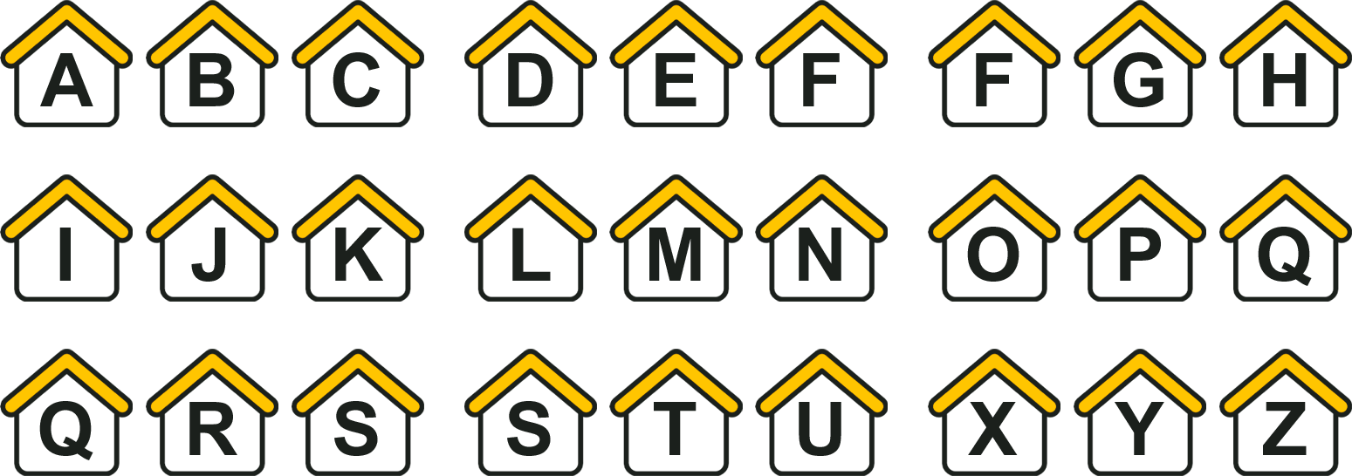
CORREÇÃO
7. OBSERVE A SEQUÊNCIA DAS LETRAS DO ALFABETO, ESCREVA A LETRA QUE VEM ANTES E A LETRA QUE VEM DEPOIS DE CADA LETRA INDICADA.

Slide 15

8. PINTE DA MESMA COR AS LETRAS IGUAIS.

Slide 16

CORREÇÃO
8. PINTE DA MESMA COR AS LETRAS IGUAIS.

Slide 17
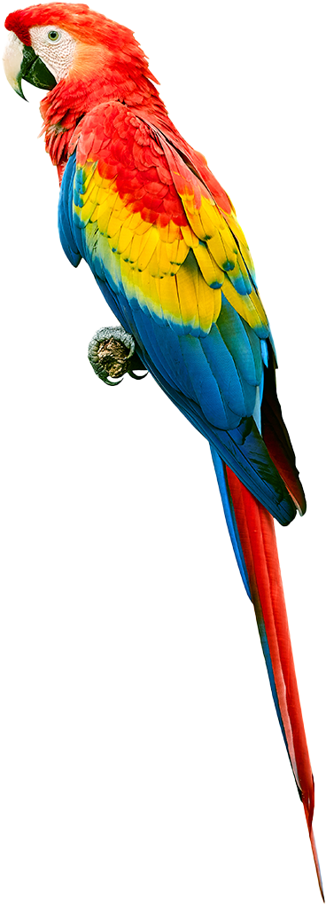

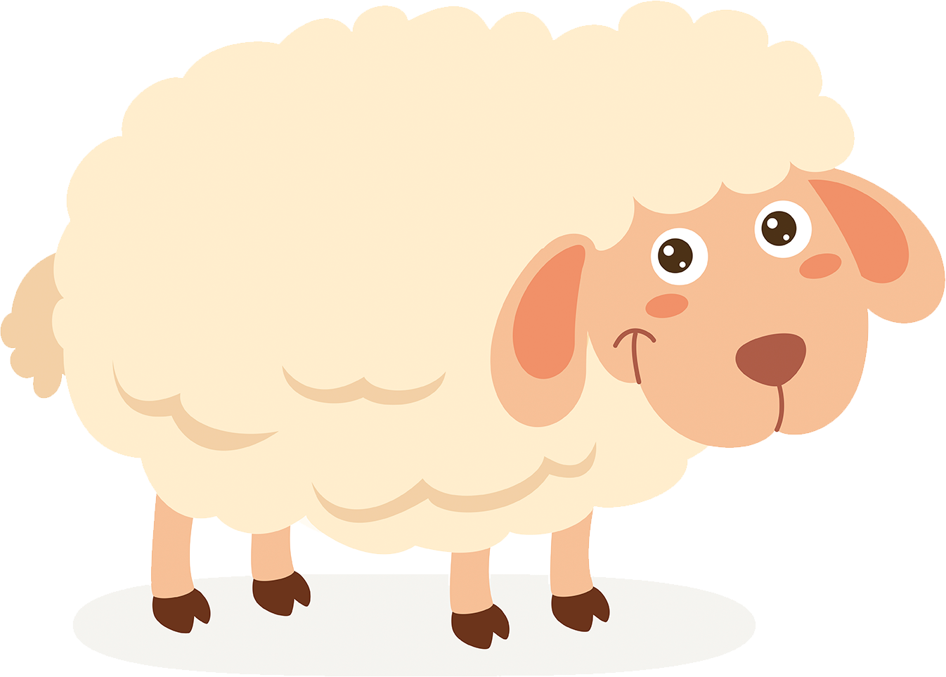

9. COMPLETE O ALFABETO COM AS LETRAS INICIAIS DOS NOMES DOS ANIMAIS.
B C D F G H J K L M
N P Q R S T V W X Y Z

Slide 18
CORREÇÃO
9. COMPLETE O ALFABETO COM AS LETRAS INICIAIS DOS NOMES DOS ANIMAIS.
B C D F G H J K L M
N P Q R S T V W X Y Z
A
E
I
O
U

Slide 19
10. QUAL DOS NOMES DOS ANIMAIS DA ATIVIDADE 9 INICIA E TERMINA COM A LETRA A? ESCREVA-O ABAIXO.

Slide 20
CORREÇÃO
10. QUAL DOS NOMES DOS ANIMAIS DA ATIVIDADE 9 INICIA E TERMINA COM A LETRA A? ESCREVA-O ABAIXO.
A | R | A | R | A

Slide 21
11. PINTE O QUADRINHO EM QUE HÁ APENAS LETRAS.
5 2 9 7 0 | A ↓ 2 B | A F B R | ◊ ◘ ⁕ ►

Slide 22
CORREÇÃO
11. PINTE O QUADRINHO EM QUE HÁ APENAS LETRAS.
5 2 9 7 0 | A ↓ 2 B | A F B R | ◊ ◘ ⁕ ►

Slide 23
12. PINTE O QUADRINHO EM QUE HÁ APENAS VOGAIS.
A E I O | C A l B | A F B R | R
R G N M

Slide 24
CORREÇÃO
12. PINTE O QUADRINHO EM QUE HÁ APENAS VOGAIS.
A E I O | C A l B | A F B R | R
R G N M

Slide 25
13. FAÇA UMA LISTA COM O NOME DE ALGUNS COLEGAS DA SUA TURMA. COMECE ESCREVENDO O SEU NOME.
ANTECIPE A ESCRITA
________________________________________________________________________
________________________________________________________________________
________________________________________________________________________
________________________________________________________________________
________________________________________________________________________

Slide 26
CORREÇÃO
13. FAÇA UMA LISTA COM O NOME DE ALGUNS COLEGAS DA SUA TURMA. COMECE ESCREVENDO O SEU NOME.
________________________________________________________________________
________________________________________________________________________
________________________________________________________________________
________________________________________________________________________
________________________________________________________________________
ESPERA-SE QUE O ESTUDANTE ESCREVA O PRÓPRIO NOME E ALGUNS NOMES DE COLEGAS DA SALA.

Slide 27
14. REESCREVA A CANTIGA “O SAPO NÃO LAVA O PÉ” NO SEU CADERNO.
ANTECIPE A ESCRITA
_____________________________________________________________________
_____________________________________________________________________
_____________________________________________________________________
_____________________________________________________________________
_____________________________________________________________________
_____________________________________________________________________

Slide 28
CORREÇÃO
14. REESCREVA A CANTIGA “O SAPO NÃO LAVA O PÉ” NO SEU CADERNO.
_____________________________________________________________________
_____________________________________________________________________
_____________________________________________________________________
_____________________________________________________________________
_____________________________________________________________________
_____________________________________________________________________
RESPOSTA PESSOAL.

Slide 29
RECONHECEMOS A ESTRUTURA DOS TEXTOS (CANÇÃO).
PARTICIPAMOS DE SITUAÇÕES DE LEITURA DE CANÇÃO.
IDENTIFICAMOS A FINALIDADE DO TEXTO.
PERCEBEMOS O RITMO E A MELODIA AO OUVIR A CANÇÃO.
CONHECEMOS A ORDEM ALFABÉTICA.
ESCREVEMOS PALAVRAS ESPONTANEAMENTE, RESPEITANDO AS REGULARIDADES DO SISTEMA DE ESCRITA CONVENCIONAL.

Slide 30
LEMOV, D. Aula nota 10 3.0: 63 técnicas para melhorar a gestão da sala de aula. Porto Alegre: Penso, 2022.
OLIVEIRA, J. E.; DUARTE ROSSI, J. R. (Org.). Caderno 1. Língua Portuguesa, 1º ano – Caderno de Atividades. Sobral: Lyceum – Consultoria Educacional Ltda., 2021.
SÃO PAULO (Estado). Secretaria da Educação. Currículo Paulista, 2019. Disponível em: https://efape.educacao.sp.gov.br/curriculopaulista/wp-content/uploads/2023/02/Curriculo_Paulista-etapas-Educa%C3%A7%C3%A3o-Infantil-e-Ensino-Fundamental-ISBN.pdf. Acesso em: 15 ago. 2025.

Slide 31
Lista de imagens e vídeos
Slide 1 – Imagem da capa: SEDUC-SP
Slides 3 e 9 – GALINHA PINTADINHA. O sapo não lava o pé. Disponível em: https://www.youtube.com/watch?v=0JkSpPZJDkE. Acesso em: 15 ago. 2025.
Slides 4 e 11 a 18 – © Getty Images
Notes:
Slide 4 – Getty Images. Disponível em: https://www.gettyimages.com.br/detail/ilustra%C3%A7%C3%A3o/frogs-in-the-pond-ilustra%C3%A7%C3%A3o-royalty-free/477820193?adppopup=true.
Slides 11 e 12 – Getty Images. Disponível em: https://www.gettyimages.com.br/detail/ilustra%C3%A7%C3%A3o/fiesta-font-abc-english-letters-mexican-ilustra%C3%A7%C3%A3o-royalty-free/1466918686?phrase=LETRAS&adppopup=true.
Slides 13 e 14 – Getty Images. Disponível em: https://www.gettyimages.com.br/detail/ilustra%C3%A7%C3%A3o/home-and-building-line-icons-editable-stroke-ilustra%C3%A7%C3%A3o-royalty-free/1319049314?phrase=DE+OS+VIZINHOS&adppopup=true.
Slides 15 e 16 – Getty Images. Disponível em: https://www.gettyimages.com.br/detail/ilustra%C3%A7%C3%A3o/alphabet-letter-display-font-style-line-and-ilustra%C3%A7%C3%A3o-royalty-free/1613788579?phrase=LETRAS&adppopup=true.
Slides 17 e 18 – Getty Images. Disponível em: https://www.gettyimages.com.br/detail/foto/scarlet-macaw-parrot-bird-isolated-on-white-imagem-royalty-free/1255135584?adppopup=true;
https://www.gettyimages.com.br/detail/ilustra%C3%A7%C3%A3o/cute-elephant-cartoon-ilustra%C3%A7%C3%A3o-royalty-free/936442718?adppopup=true;
https://www.gettyimages.com.br/detail/ilustra%C3%A7%C3%A3o/cute-small-green-chameleon-with-open-mouth-and-ilustra%C3%A7%C3%A3o-royalty-free/1207487997?adppopup=true;
https://www.gettyimages.com.br/detail/ilustra%C3%A7%C3%A3o/cartoon-illustration-of-a-sheep-ilustra%C3%A7%C3%A3o-royalty-free/1442279787?adppopup=true;
https://www.gettyimages.com.br/detail/ilustra%C3%A7%C3%A3o/bear-watercolor-painting-design-set-of-cute-ilustra%C3%A7%C3%A3o-royalty-free/1484972188?phrase=URSO&adppopup=true.

Slide 33


SLIDE 2
Habilidades: (EF01LP16) Ler e compreender, em colaboração com os colegas e com a ajuda do professor, quadrinhas, parlendas, trava-línguas, cantigas, entre outros textos do campo da vida cotidiana, considerando a situação comunicativa, o tema/assunto, a estrutura composicional, o estilo e a finalidade do gênero.
(EF01LP19) Recitar parlendas, quadrinhas, trava-línguas, entre outros textos, observando a entonação e as rimas.
(EF01LP04) Distinguir as letras do alfabeto de outros sinais gráficos.
(EF01LP10A) Nomear as letras do alfabeto.
(EF01LP10B) Recitar as letras do alfabeto sequencialmente.
(EF12LP07) Reescrever cantigas, quadrinhas, parlendas, trava-línguas e canções, mantendo rimas, aliterações e assonâncias, relacionando-as ao ritmo e à melodia das músicas e seus efeitos de sentido.
(EF01LP02B) Escrever textos – de próprio punho ou ditados por um colega ou professor – utilizando a escrita alfabética.

Slide 34
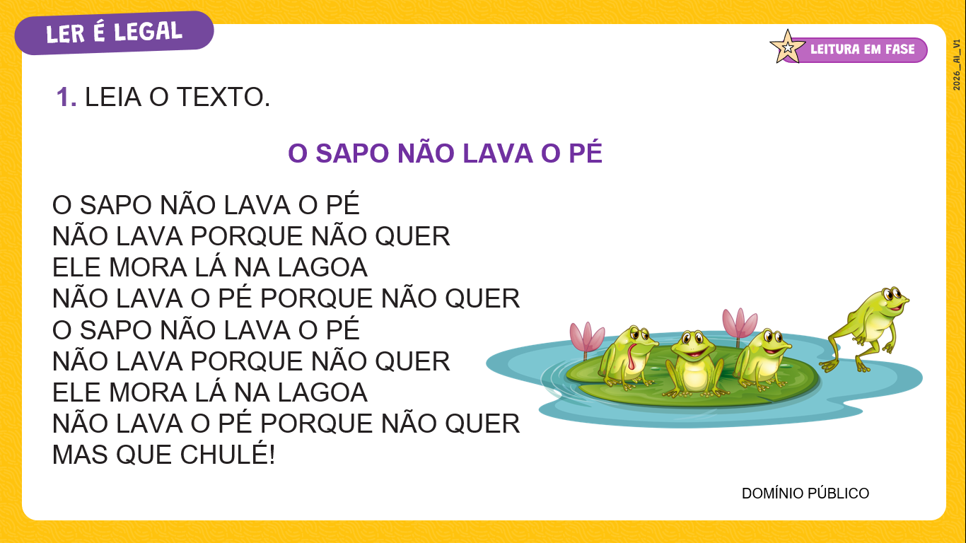

SLIDE 4
Dinâmica de condução: Caro professor, realize a leitura para os estudantes. Peça que eles a acompanhem com o dedo. Você poderá propor uma leitura por estrofes. Uma estrofe para cada grupo de estudantes, por exemplo: meninos, a 1ª estrofe; meninas, a 2ª estrofe.
Dialoguem sobre as marcas composicionais de um texto como essa canção, como as rimas (pé/quer/chulé), a estratégia de repetições de versos, a sonoridade marcada por aliterações, em especial de “v” , “r”, “l” e “q” (fonema [k]) – porque/quer.

Slide 35
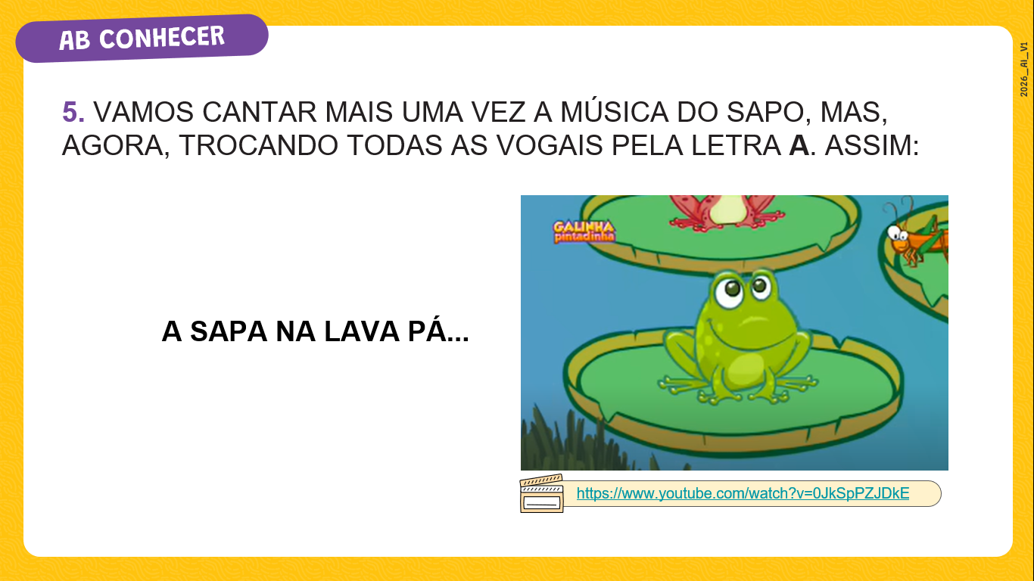

SLIDE 9
Dinâmica de condução: Caro professor, neste momento, retome o vídeo, mostrando a canção, e cante mais uma vez a versão original.
Em seguida, proponha aos estudantes o desafio de manipulação de sons da língua de forma lúdica, substituindo todas as vogais pela “a”; depois, pela “e”, assim sucessivamente até a “u”, de maneira que utilizem apenas uma vogal por vez.
Exemplo:
A sapa na lava a pá
Na lava parca na cá
Ala mara lá na lagá
Na lava a pá parca na cá
Expectativas de respostas: espera-se que os estudantes, por meio de proposta lúdica, reconheçam diferentes sons da língua, especialmente fonemas vocálicos, e possam manipular esses sons em atividade contextualizada, em releitura da canção popular “O sapo não lava o pé”.

Slide 36
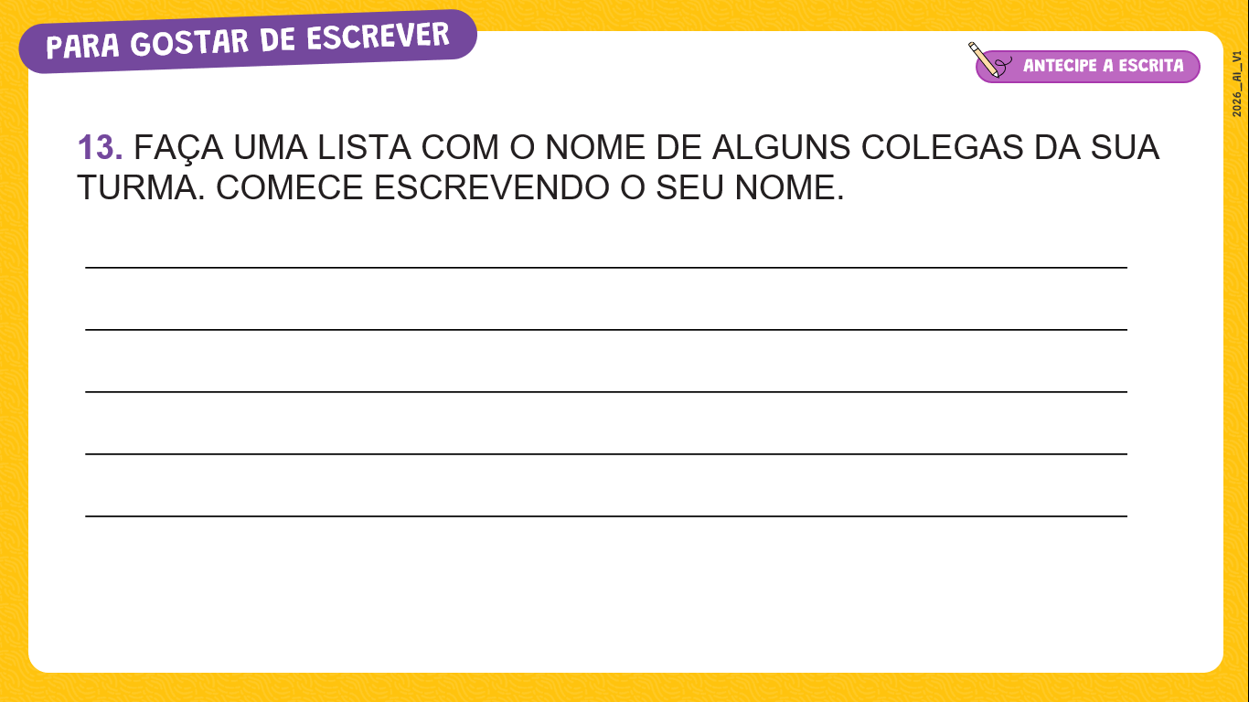
SLIDE 25
Dinâmica de condução: Caro professor, para esta atividade, você poderá disponibilizar letras móveis.
Indique que eles escrevam o nome de quatro colegas.
Nesta atividade contextualizada de produção escrita, os estudantes trabalharão com o gênero lista e você pode apontar a função social e a estrutura composicional desse texto.
Alguns nomes podem ser escritos de forma coletiva no quadro, como exemplo.
Expectativas de respostas: espera-se que os estudantes, em atividade contextualizada de escrita, registrem o nome de alguns colegas da turma, em atividade significativa para instigar a relação entre sons e letras.

Slide 37
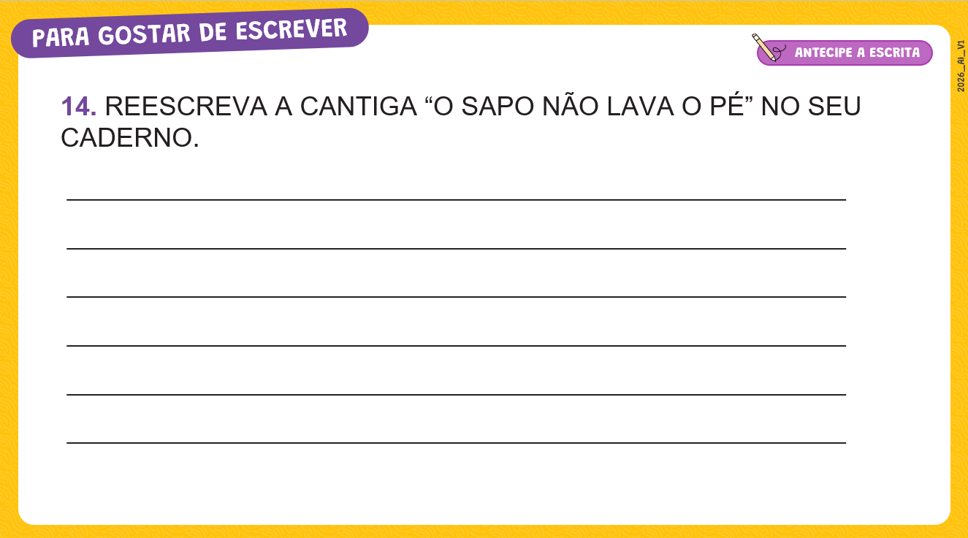
SLIDE 27
Dinâmica de condução: Caro professor, peça aos alunos que escrevam no caderno a cantiga “O sapo não lava o pé”. O objetivo desta atividade é dar oportunidade para que as crianças experimentem a escrita, mesmo que ainda estejam em processo de alfabetização. Oriente cada estudante a escrever da forma que conseguir neste momento.
Retome protocolos de escrita, como sentido da esquerda para a direita, uso do espaço da linha, e busque manter uma sequência de ideias, ainda que a escrita não esteja convencional.

